Slide 1

آموزش مجازی درس شیمی آلی
(رشته آموزش زیست شناسی)
آلدئیدها وکتونها
تهیه کننده : دکتر یاور احمدی
پردیس علامه امینی تبریز

Slide 2
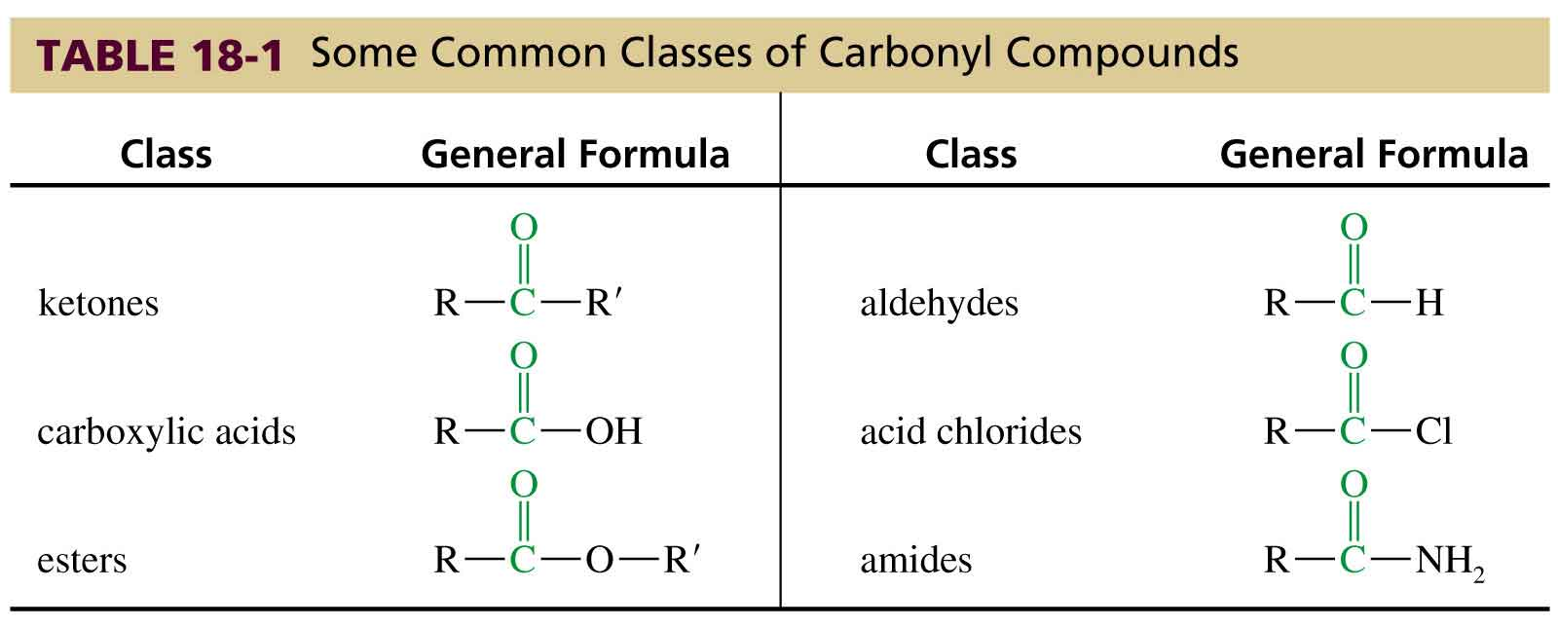
ترکیبات کربونیل
بعضی از ترکیبات متداول کربونیل دار

Slide 3
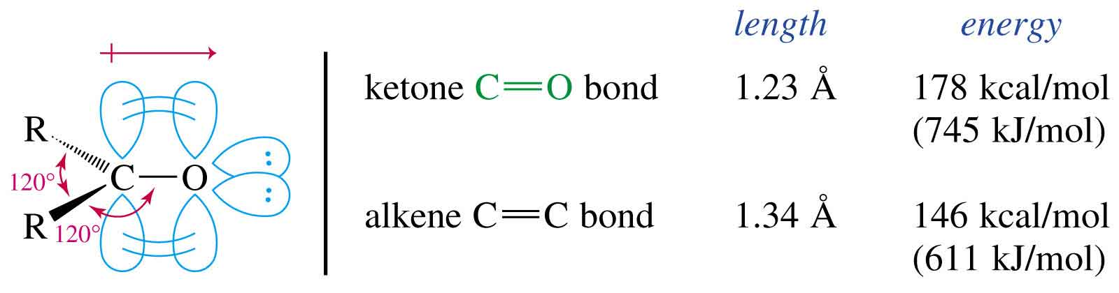
ساختمان کربونیل
کربن هیبریداسیون sp2 دارد.
پیوند C=O کوتاهتر قویتر و قطبی تر از پیوند C=C در آلکنهاست.
طول
انرژی

Slide 4
نامگذاری کتونها به روشIUPAC
-e به -one تبدیل شود.موقعیت کربونیل با شماره مشخص شود.
شماره زنجیر را به گونه ای میدهیم که کربونیل عدد کمتری داشته باشد.
برای کتونهای حلقه ای کربن کربونیل با شماره یک مشخص میشود.

Slide 5
مثال ها
3-methyl-2-butanone
3-bromocyclohexanone
4-hydroxy-3-methyl-2-butanone

Slide 6
نامگذاری آلدئید ها
IUPAC:جایگذینی –e با -al.
به کربن آلدئید شماره یک بدهید.
اگر –CHO به حلقه وصل شده باشد از پیشوند -carbaldehyde استفاده کنید.

Slide 7
مثال ها
3-methylpentanal
2-cyclopentenecarbaldehyde

Slide 8
نامگذاری به بصورت استخلاف
در موقعی که گروهی اولویت بالاتر از آلدئید داشته باشد C=O بصورت oxo- و –CHO بصورت formyl بیان میشود.
اولویت آلدئید بالاتر از کتون است.
3-methyl-4-oxopentanal
3-formylbenzoic acid

Slide 9
حلالیت
برای الکل ها حلالهای خوبی هستند.
بخاطر زوج الکترون روی اکسیژن کربونیل از O-H وN-H پیوند هیدروژنی قبول میکند.
استون و استالدئید در آب حل میشوند.

Slide 10
مروری بر سنتز
اکسیداسیون
  2° الکل + Na₂Cr₂O₇ → کتون
  1° الکل + PCC → الدئید
ازونولیز الکن ها

Slide 11
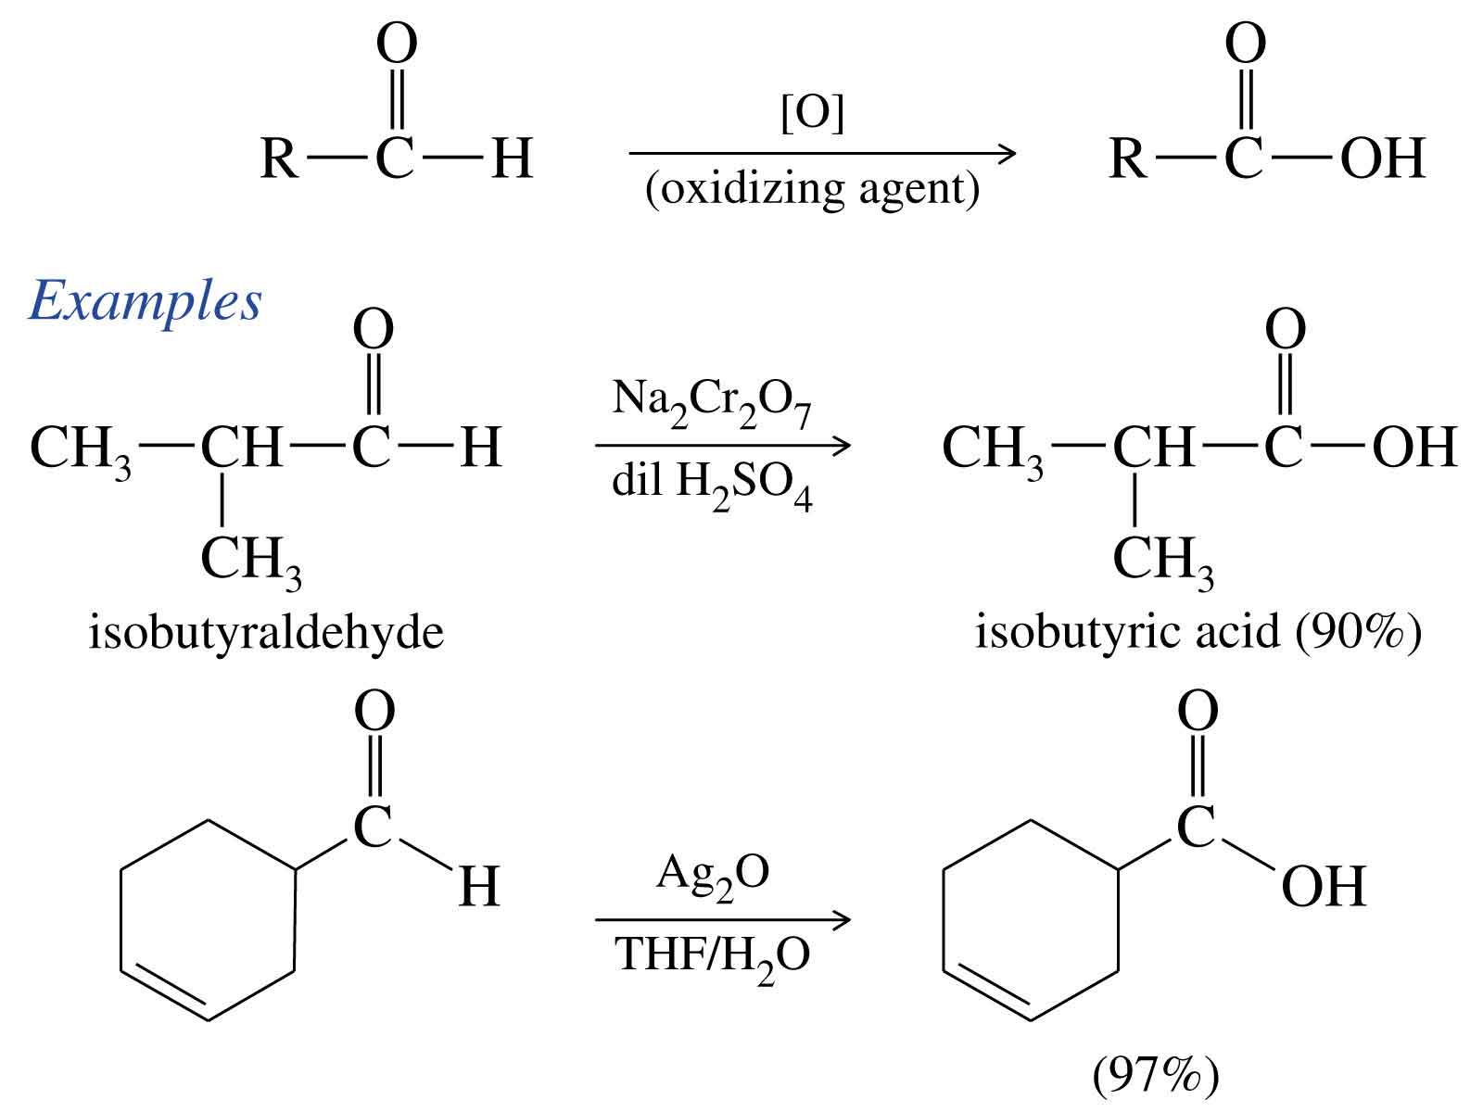
اکسیداسیون آلدئید ها
به راحتی به کربوکسیلیک اسید ها اکسید میشوند.

Slide 12
عوامل احیاء کننده
سدیم بور هیدرید NaBH4) ) C=O را احیاء میکند اما نه C=C را.
لیتیم الومینیوم هیدرید (LiAlH4) قوی تر وحمل ونقل آن مشکل تر است.
گاز هیدروژن در حضور کاتالیزور میتواند C=C را احیاءکند.

Slide 13
اکسیژن زدایی
احیاء C=O به CH2
دو روش وجود دارد:
  احیاء کلیمانسون وقتی استفاده میشود که مولکول در شرایط اسیدی داغ پایدار باشد.
  ولف کیشنر وقتی استفاده میشود که مولکول در محیط بسیار بازی پایدار باشد.

Slide 14
احیاء کلیمانسون

Slide 15
احیاء ولف کیشنر
هیدرازون تشکیل میشود سپس با باز قوی مانند KOH یا ترشیاری بوتوکسید حرارت داده میشود.
از حلال با نقطه جوش بالا استفاده میشود:اتیلن گلیکول دی اتیلن گلیکول یا DMSO.

Slide 16
با تشکر از توجه و همکاری شما دانشجویان عزیزم

